Slide 1
並列計算フレームワークKokkos によるマルチプラットフォームGPU開発
2026/3/11 東大柏
PCCCワークショップ 「アプリ開発者のためのアクセラレータプログラミング最新情報」
理研R-CCS 似鳥啓吾

Slide 2
内容
Kokkosイントロ（文法以前）
基本的な構文
格子QCDコード移植の経験

Slide 3
内容
Kokkosイントロ（文法以前）
基本的な構文
格子QCDコード移植の経験

Slide 4

Kokkosについて
米国の国研を中心に開発された、単一C++コードからGPUやOpenMPの実行コードを生成できるOSS
実体はというとC++でのライブラリとAPI群
ただし普通のC++とはかなり異なる書き方をするので「フレームワーク」とでも呼ぶべきか
公式には “Performance portability ecosystem”
コアライブラリ、カーネル、アプリなど全部含めて
ベンダニュートラルであること
NVIDIA GPUを一度採用してもCUDAとOpenACCでロックインになっていいわけではない
複数のセンターで単一ソースのコードが動くこと

Slide 5
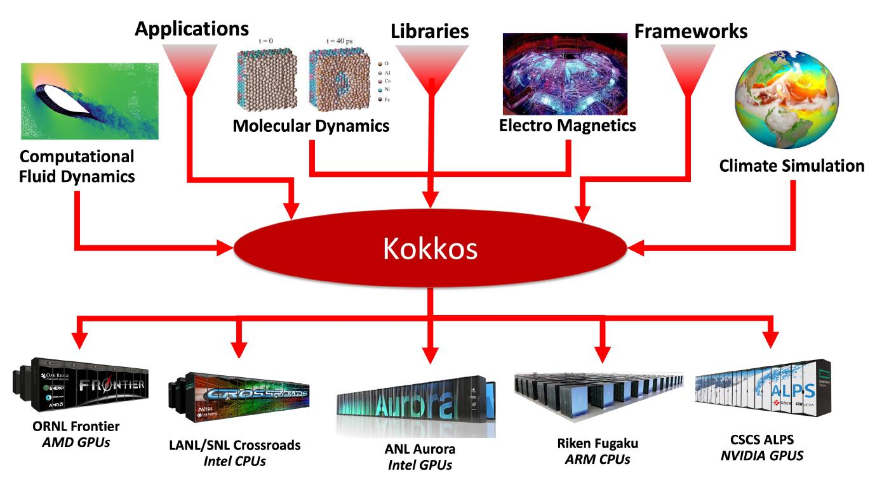
https://kokkos.org/about/overview/ より
米DOEの国立研究所から始まったが最近は仏CEAも参加している
Lunux FoundationプロジェクトでありHigh Performance Software Foundation (HPSF)の一部（理研もHPSFに入りました）

Slide 6
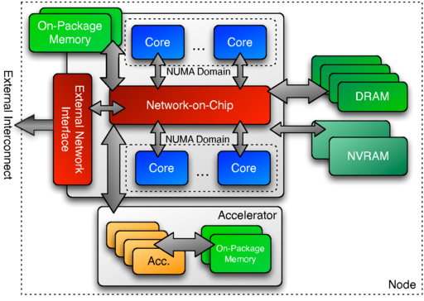
実行モデル
ホスト、アクセラレータで主記憶が分散している
GH200やMI300Aのような特殊構成を前提としない
明示的なデータコピーはユーザー責任
OpenMPバックエンドのときは不要なコピーを抑制
https://kokkos.org/kokkos-core-wiki/ProgrammingGuide/Machine-Model.html より

Slide 7
使ってみた感想など
Host/Deviceのメモリがはっきりと別れていてここは陽に書く必要がある
cudaMalloc()やcudaMemcpy()がKokkos::Viewによって適度に抽象化されており少ない記述で書ける
cudaFree()相当の部分は書かずに済む （スマートポインタ風）
CPU用バックエンドでは冗長なメモリ確保やコピーを揉み消してくれる仕組みがある
どんな人向けか
既存のコードを少しづつ書き換えるのには向かない、一気にKokkosで書き換えるか新規プロジェクトにおすすめ
C++やCUDAの経験はあるに越したことはないが必須ではない
Templateやlambdaを多用しているがユーザーコードに複雑な記述は求められていない
強いて言うならcopy captureの挙動にだけ注意
Fortran/FORTRANネイティブの人にも挑戦してみてよいのでは
C++とはいえ変なオブジェクト指向信仰に毒されていない
世界は配列とループである（doの代わりにparallel_for）

Slide 8
CMAKEの壁（個人の感想です）
KokkosではHello, world!のような最小のコードであってもCMAKEでビルドするのが原則
gcc hello.cやnvcc hello.cuのようには行かない
どうしてこうなった？
ユーザーコードとKokkosのランタイムを同じ構成（CUDAやOpenMP）でコンパイルしておく必要がある
バックエンドのコンパイラも様々：gcc, nvcc, hipcc...
他のやり方がなかったとまでは言わないが、何らかのビルドシステムに頼るという判断になったよう
問題点
CMAKEが初めての人にはどんなCMakeLists.txtを書けばHello, world!が動かせるのか見当もつかない
（ちょっと前まで）公式のドキュメントを読んでもどのように手を付ければいいのかわからない状態

Slide 9

新版のQuick Start
https://kokkos.org/kokkos-core-wiki/get-started/quick-start.html
最小限のCMakeLists.txtはコピペするだけ
Kokkosのランタイムもbuildディレクトリの中に作られる
あとは（GH200なら）
cmake_minimum_required(VERSION 3.16)
project(MyProject)
include(FetchContent)
FetchContent_Declare(
Kokkos
URL https://github.com/kokkos/kokkos/archive/refs/tags/4.5.01.zip
)
FetchContent_MakeAvailable(Kokkos)
add_executable(HelloKokkos HelloKokkos.cpp)
target_link_libraries(HelloKokkos Kokkos::kokkos)
$ cmake -B build_openmp -DKokkos_ENABLE_OPENMP=ON -DKokkos_ARCH_ARMV9_GRACE=ON
$ cmake -B build_cuda -DKokkos_ENABLE_CUDA=ON -DKokkos_ARCH_HOPPER90=ON
$ cd build_openmp && make -j8
$ cd build_cuda && make -j8

Slide 10
SpackでKokkosが入っている場合
SpackはHPC向けのパッケージマネージャ
見つけてきたKokkosの構成に合わせてbuildを作ってくれる
あとはbuild dirを作るときにspack loadされていればいい
cmake_minimum_required(VERSION 3.16)
project(MyProject)
find_package(Kokkos REQUIRED)
add_executable(HelloKokkos HelloKokkos.cpp)
target_link_libraries(HelloKokkos Kokkos::kokkos)
. ~/spack-alpha4/share/spack/setup-env.sh
spack load kokkos+openmp
cmake -B build_openmp_spack
spack unload kokkos+openmp
spack load kokkos+cuda
cmake -B build_cuda_spack
spack unload kokkos+cuda
ちょっとしたソースファイルの編集だけならmakeだけすればいい
センターがSpackでKokkosを提供してくれてるケースなどではこちらもいいかも

Slide 11
実行してみる
[build_cuda]$ ./HelloKokkos --kokkos-print-configuration
Kokkos Version: 4.6.1
Compiler:
KOKKOS_COMPILER_NVCC: 1260
KOKKOS_COMPILER_NVHPC: 250100
Architecture:
CPU architecture: none
Default Device: Cuda
GPU architecture: HOPPER90
platform: 64bit
Atomics:
Vectorization:
KOKKOS_ENABLE_PRAGMA_IVDEP: yes
KOKKOS_ENABLE_PRAGMA_LOOPCOUNT: no
KOKKOS_ENABLE_PRAGMA_UNROLL: yes
KOKKOS_ENABLE_PRAGMA_VECTOR: yes
Memory:
Options:
KOKKOS_ENABLE_ASM: no
KOKKOS_ENABLE_CXX17: yes
KOKKOS_ENABLE_CXX20: no
KOKKOS_ENABLE_CXX23: no
KOKKOS_ENABLE_CXX26: no
KOKKOS_ENABLE_DEBUG_BOUNDS_CHECK: no
KOKKOS_ENABLE_HWLOC: no
KOKKOS_ENABLE_LIBDL: yes
Host Serial Execution Space:
KOKKOS_ENABLE_SERIAL: yes
Serial Runtime Configuration:
Device Execution Space:
KOKKOS_ENABLE_CUDA: yes
Cuda Options:
KOKKOS_ENABLE_CUDA_RELOCATABLE_DEVICE_CODE: no
KOKKOS_ENABLE_CUDA_UVM: no
KOKKOS_ENABLE_IMPL_CUDA_MALLOC_ASYNC: no
Cuda Runtime Configuration:
macro KOKKOS_ENABLE_CUDA : defined
macro CUDA_VERSION = 12060 = version 12.6
Kokkos::Cuda[ 0 ] NVIDIA GH200 480GB : Selected
Capability: 9.0
Total Global Memory: 95 GiB
Shared Memory per Block: 48 KiB
Can access system allocated memory: 1
via Address Translation Service: 1
Goodbye World
--helpや--kokkos-print-configurationが利用可能
特に後者、本当にGPUを使う版になっているかの確認に有用
[build_cuda]$ ./HelloKokkos
Goodbye World
[build_cuda]$ ./HelloKokkos --help
--------------------------------------------------------------------------------
-------------Kokkos command line arguments--------------------------------------
--------------------------------------------------------------------------------
This program is using Kokkos. You can use the following command line flags to
control its behavior:
Kokkos Core Options:
--kokkos-help : print this message
--kokkos-disable-warnings : disable kokkos warning messages
--kokkos-print-configuration : print configuration
--kokkos-tune-internals : allow Kokkos to autotune policies and declare
tuning features through the tuning system. If
left off, Kokkos uses heuristics
--kokkos-num-threads=INT : specify total number of threads to use for
parallel regions on the host.
--kokkos-device-id=INT : specify device id to be used by Kokkos.
... Join us on Slack, visit https://kokkosteam.slack.com
Report bugs to https://github.com/kokkos/kokkos/issues
--------------------------------------------------------------------------------
Goodbye World

Slide 12
内容
Kokkosイントロ（文法以前）
基本的な構文
格子QCDコード移植の経験

Slide 13
関数オブジェクトとlambda
C++ lambda: 変数や即値に関数を格納する仕組み
C++11から
それ以前は関数オブジェクト作っていた
lambdaというキーワードはないけれど[]で記述できる
[=]でコピーキャプチャ、[&]で参照キャプチャ、外の変数にアクセスできる
Kokkosで[=]に代えてマクロKOKKOS_LAMBDAを使う
// C++11以前
struct GraterThanDouble{
bool operator()(double lhs, double rhs){
return lhs > rhs;
}
};
std::sort(a, a+10, GraterThanDouble());
(Kokkos)ではなくC++標準のソート
比較関数をユーザーが渡せる
// C++11以降
auto cmp = [](auto lhs, auto rhs){ return lhs > rhs; };
std::sort(a, a+10, cmp);
// もしくは
std::sort(a, a+10, [](auto lhs, auto rhs){ return lhs > rhs; });

Slide 14
利用例
Kokkos::View<int*> v("v", 5);
// Fill view with sequentially increasing values v=[0,1,2,3,4]
Kokkos::parallel_for("fill", 5, KOKKOS_LAMBDA(int i) { v(i) = i; });
// Compute accumulated sum of v's elements r=0+1+2+3+4
int r;
Kokkos::parallel_reduce(
"accumulate", 5,
KOKKOS_LAMBDA(int i, int& partial_r) { partial_r += v(i); }, r);
parallel_for(名前, 範囲, 関数);
構文としては、loop index iを受け取って、その番号に対して何かをする関数を渡している
やっているのは for(int i=0; i<5; i++) v(i) = i; というだけ、逐次コードから書き換えるのも簡単
ViewへのアクセスはFortran風の(i)や(i,j)、C風の[i]や[i][j]ではない
prallel_reduce(名前, 範囲, 関数, &積算値）
Lambdaの方にも引数が増えている
OpenMP reductio相当
max/minは少し複雑になるけど、sumならそのままrを渡していい

Slide 15
開始と終了
#include <Kokkos_Core.hpp>
int main(int argc, char** argv) {
Kokkos::initialize(argc, argv);
{
// main関数内でViewを宣言するときは
// 必ずこの{}の内側でやること
}
Kokkos::finalize();
return 0;
}
ほぼほぼ「おまじない」なのだが、、、
finalizeに入る前に全てのViewの寿命が尽きている必要がある
Viewはスマートポインタ風、自動で開放される

Slide 16
大事なマクロいくつか
CUDAではGPUで実行される関数に__device__を、更にホストでも実行される関数に__host__も付けなければいけないのでこれらをラップするマクロがある
OpenMP版が動いてCUDA版がコンパイルエラーのときは付け忘れを疑ってみよう
KOKKOS_LAMBDA
意味的には[=]、parallel_for等の引数に
KOKKOS_FUNCTION
例えばparallel_forの内側から呼ばれる関数などの頭には付けておく必要がある
KOKKOS_INLINE_FUNCTION
特にinline関数にしたい場合、あるいはクラス内実装するメンバ関数のように暗黙にinlineになっているもの

Slide 17
View
軽く抽象化された（多次元）配列
Kokkosの理解はViewの理解が一番大事
原則データは全部Viewに置いてください
宣言の例
Kokkos::View<double*> v1("v1", 5); // v1(i)=...
Kokkos::View<double**> v2("v2", 5, 3); // v2(i,j)=...
*は元々はポインタの意味だが形骸化していて、個数で多次元配列の次数を示している
最初の引数で名前をつける（省略不可）
デフォルトでデバイス(GPU)側のメモリを指す
parallel_forの内側でしかアクセスできない
ホストとのやりとりは後述
代入はshallow copyになる
[=]で勝手にparallel_forにcopyキャプチャされる
関数の引数にするときも値渡でいい（むしろ参照渡 の方がトラブルの元）

Slide 18
コード例
#include <cstdio>
#include <Kokkos_Core.hpp>
int main(int argc, char** argv) {
Kokkos::initialize(argc, argv);
{
const int N = 5;
Kokkos::View<double*> v("v", N);
Kokkos::parallel_for(N, KOKKOS_LAMBDA(int i){
v(i) = double(i + 1);
});
auto v_host = Kokkos::create_mirror_view(v);
Kokkos::deep_copy(v_host, v);
for(int i=0; i<N; i++){
printf("%i %f\n", i, v_host(i));
}
}
Kokkos::finalize();
return 0;
}
Viewを作ってデバイス側でprallel_forで書き込むのは先述のとおり
ホスト側で読み書きできるようにmirror_viewを作り、deep_copyをしている
シリアルやOpenMP版だと冗長なメモリ確保とコピーはスキップされる

Slide 19
多次元Viewのレイアウト（Left/Right）
LayoutLeft
(i, j, k)ならiが最内側でリニアなアドレス
Fortran風（ただし0-based）
行列a(i, j)に対してcolumn-major
GPU側でのデフォルトレイアウト
LayoutRight
(i, j, k)ならkが最内側でリニアなアドレス
C言語風（[i][j][k]と書いたとき）
行列a(i, j)に対してrow-major
CPU側でのデフォルトレイアウト

Slide 20
コード例
int main(int argc, char** argv) {
Kokkos::initialize(argc, argv);
{
const int NI = 5;
const int NJ = 3;
Kokkos::View<double**> v2d("v2d", NI, NJ);
// Kokkos::View<double**, Kokkos::LayoutLeft> v2d("v2d", NI, NJ);
// Kokkos::View<double**, Kokkos::LayoutRight> v2d("v2d", NI, NJ);
Kokkos::parallel_for(
"fill 2D",
Kokkos::MDRangePolicy< Kokkos::Rank<2> > ({0,0}, {NI, NJ}),
KOKKOS_LAMBDA(int i, int j){
v2d(i, j) = 10.0 * double(i+1) + 1.0 * double(j+1);
}
);
auto v2d_h = Kokkos::create_mirror_view(v2d);
Kokkos::deep_copy(v2d_h, v2d);
// 生のメモリでの順序はどうなっているのか？
const double *h_ptr = v2d_h.data();
for(int ij=0; ij<NI*NJ; ij++){
printf("%2d %2.0f\n", ij, h_ptr[ij]);
}
}
Kokkos::finalize();
return 0;
}
11 | 12 | 13
21 | 22 | 23
31 | 34 | 33
41 | 42 | 43
51 | 52 | 53
5×3行列の添字をN字順(left)かZ字順(right)でなぞった結果になる
単にスカラーのNの代わりにMDRangePolicyというのが使える
OpenMPのcollapse(2)相当
std::vector同様にView::data()で生ポインタを抜ける

Slide 21
deepcopy
本当にメモリコピーが発生する箇所は deepcopy(dst, src) を呼ぶ
つまり普段の代入もしくは[=]でのキャプチャはshallow copyである（ポインタ感覚）
Viewは原則値渡しでよい
同じ実行空間：レイアウトleft/right間でも次元が同じならできる
別の実行空間：レイアウトが同じでないとエラー

Slide 22
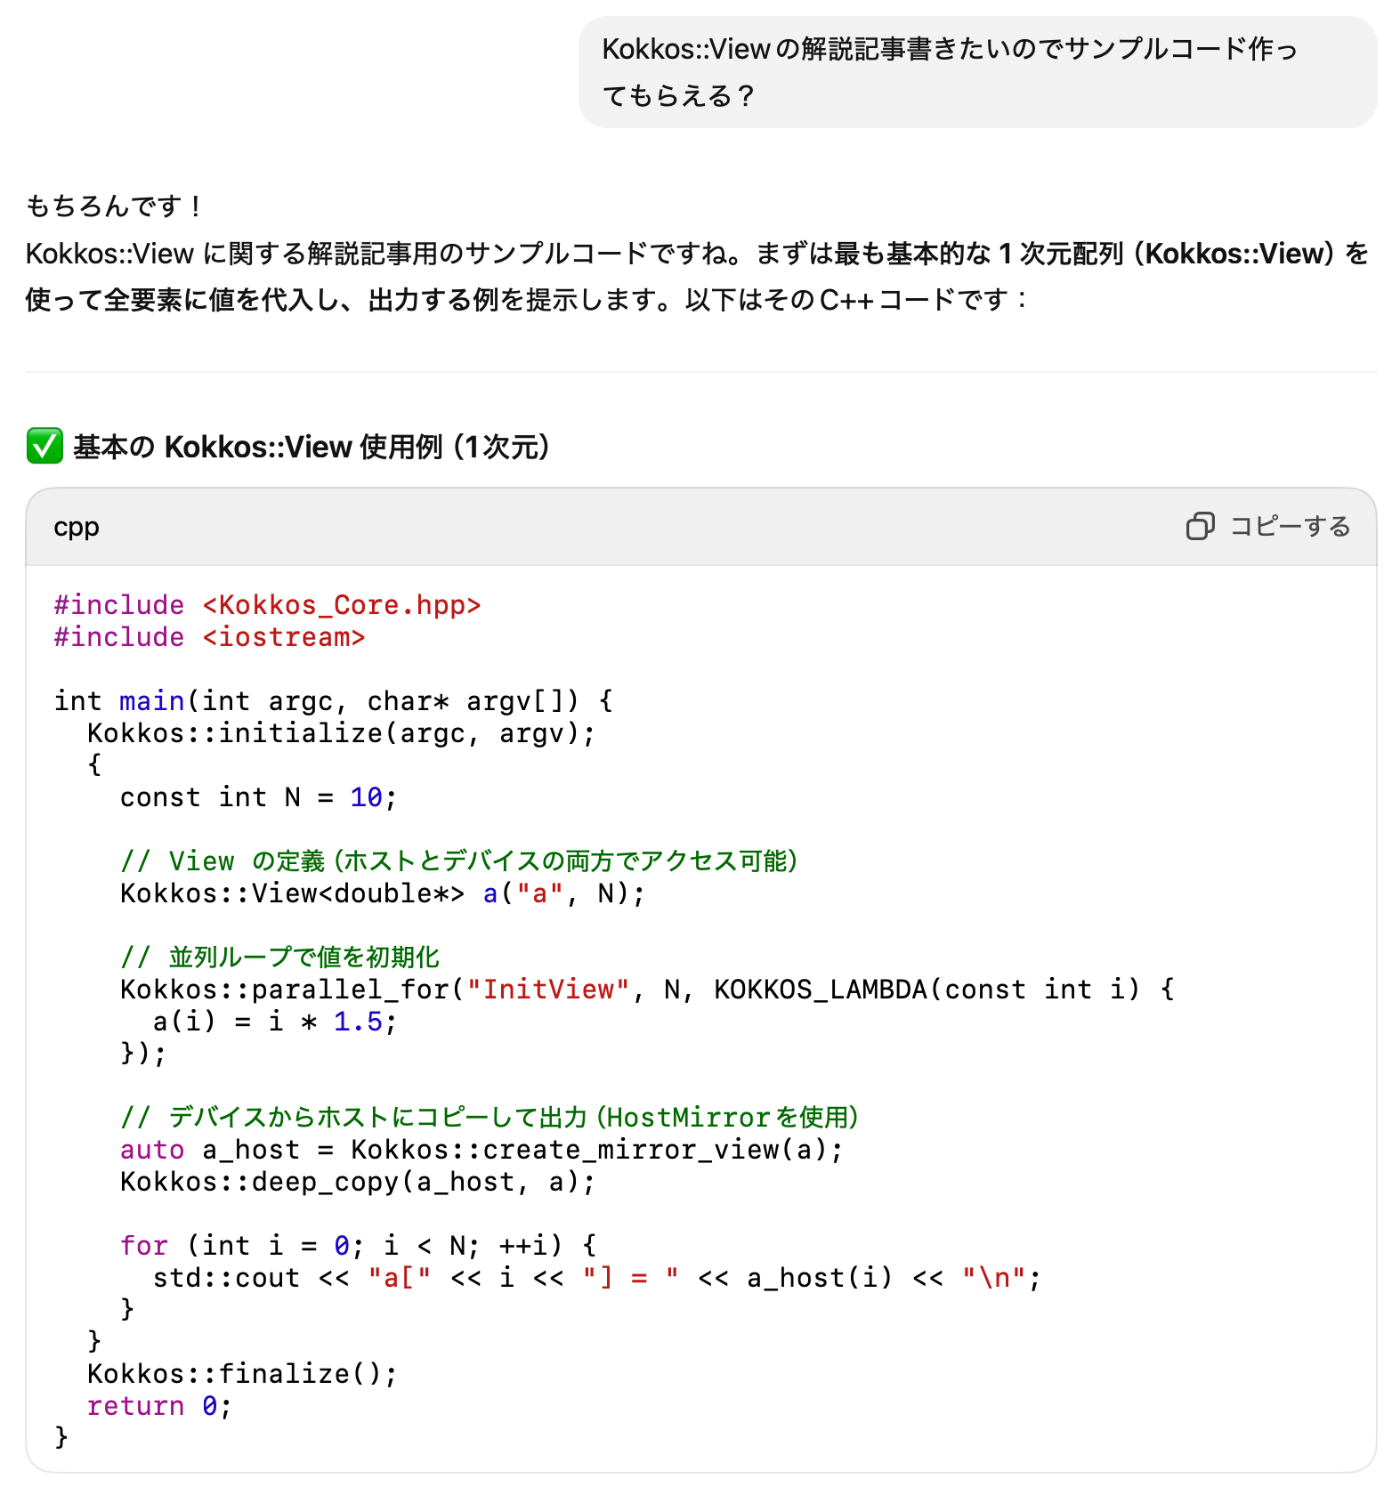
生成AIを使ってみる（GPT 4o）
一発でデモコードを出してくれた
というかKokkos知っているのね
目で追う限り正しいコードになってる
私の作ったサンプルとそっくり

Slide 23
内容
Kokkosイントロ（文法以前）
基本的な構文
格子QCDコード移植の経験

Slide 24

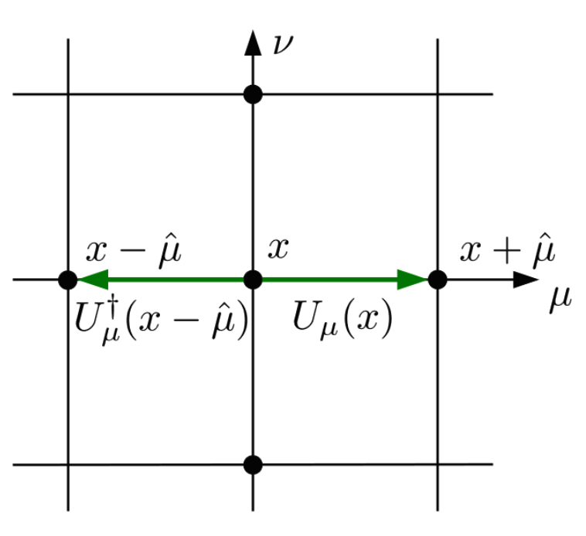
格子QCDコードBridge++
日本のコミュニティによる格子QCDコード
2009年開発開始、2012年バージョン1.0、2024年バージョン2.0
（似鳥は素粒子物理学も格子QCDも専門外なのでお手柔らかに）
ドメインウォール・フェルミオンという手法のミニベンチ
行列ベクトル積の部分を切り出し
4次元のリンク変数に3x3の特殊ユニタリ行列
格子点上にクォークのスピノール（フェルミオン）
ただしフェルミオンには5次元目の方向にNs(〜10)個並んでいる
高コストだがカイラル対称性をよく保つ

Slide 25

苦労した点（主にソフトウェア工学）
Kokkos side
View<TwoSpin****> (nvol, 2, 3, Ns)
Bridge++ side
Field (nin, nvol, nex)
KField.hpp
libbridgekokkos.so
API calls (copy and reordering)
プログラム全体をKokkosで書き換えてしまうわけにはいかない
Bridge++には独自のFieldというデータ構造がありそちらは温存したい
元のコードはMakefileでビルドされている
Kokkosのヘッダ汚染が伝搬すると全体をCMakeでビルドする羽目になる
仕方がないのでpImplというイディオムを採用することに
教科書で見たときにはなんでこんな回りくどいことをするのかと思った
Kokkosで書かれた部分は動的ライブラリ形式に
CMakeでKokkosのランタイムとまとめてlibbridgekokkos.soに
副作用としてGPU版とOpenMP版を実行時に選べるようになった

Slide 26
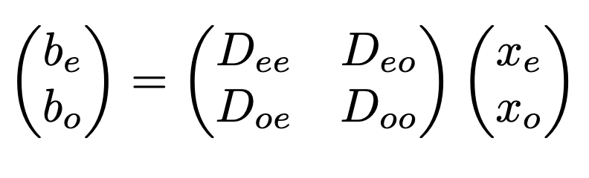
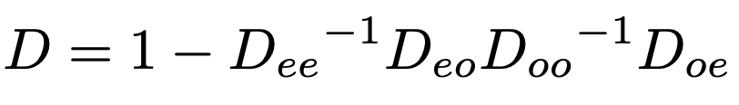
カーネル構造
Even-odd法でD†Dを計算すると、2種類のカーネルが交互に出てくる
Stencil Kernel
Even↔Odd要素のホッピング
キャッシュがちょっと効く
MPIの袖通信が必要
Stream Kernel
5次元方向の三重対角行列とその逆行列
Element-by-element
再利用性がないので実効バンド幅のベンチマークになる
（私が勝手に命名したものです）
成分を偶奇で分割すると結局このDを解けばいいことになる

Slide 27
性能（NVIDIA GH200 / AMD MI250)
 | GH200 | MI250
 |  | before | after
Stencil timing (sec) | 0.21 | 2.01 | 1.71
Stream timing (sec) | 0.23 | 1.70 | 0.87
Overall timing (sec) | 0.44 | 3.70 | 2.56
Overal TFLOPS (peak) | 6.7 (67) | 0.8 (23) | 1.2
Stream TB/s (peak) | 2.4 (4.0) | 0.3 (1.6) | 0.6
32⁴×8
(※)他をスキップするダミーカーネルでやっているので総和は完全には一致しません
AMDの方、Tilingを手動で変えることでStreamカーネルは及第点に
Stencilカーネルはレジスタスピルが大量に出ている
ずっとNVIDIAで開発していてAMDでもいきなり動いたのは素晴らしいが、Performance portabilityは達成できている？
ただしKokkosマターよりはAMDマターかも（ハードウェアとコンパイラ）

Slide 28
AMD向け変更点
#ifdef __HIPCC__
#define TILING ,{256, 1}
#else
#define TILING
#endif
Kokkos::parallel_for(
Kokkos::MDRangePolicy< Kokkos::Rank<2> > ({0,0}, {4*nvol, 3} TILING),
KOKKOS_LAMBDA(int index, int icolor)
{
Kernel kw, kv;
kw.load (w, index, icolor);
kv.mult (kw, params);
kv.store (v, index, icolor);
});
Streamカーネルでは色とスピンが混ざらないから格子点あたり12スレッド使っている
明示的に色が別のタイルになるようにすることで性能向上した
AMDはTilingやバンクコンフリクト回避のpaddingに敏感

Slide 29
おまけ（プリセットテンプレート）
struct Fops5D_Base;
template <int Ns>
struct Fops5D_dirac : public Fops5D_Base {
struct Kernel{
float upper[Ns];
float lower[Ns];
};
};
constexpr int Ns_presets[] = {8, 10, 12};
constexpr int Len_presets = sizeof(Ns_presets)
/ sizeof(Ns_presets[0]);
// Recursive template
template <int I>
Fops5D_Base *new_Fops5D_dirac(int Ns){
if(Ns == Ns_presets[I]){
fprintf(stderr, "Ns=%d found in presets ", Ns);
return new Fops5D_dirac<Ns_presets[I]>;
}else{
return new_Fops5D_dirac<I+1>(Ns);
}
}
// Terminate the recursion
Template <> Fops5D_Base *new_Fops5D_dirac<Len_presets>(int Ns){
fprintf(stderr, "Ns=%d NOT found in presets ", Ns);
return new Fops5D_Base;
}
Nsがコンパイル時定数だと全ての処理がレジスタ内で完結する
ただパラメータをコンパイル時定数にしていいかと聞くとコミュニティの人はいい顔をしない
F77時代とかならシミュレーション前に決め打ちしてからコンパイルとかもあった？
仕方ないので<Ns>はテンプレート変数としてpresetsにある数全部インスタンス化して実行時に選べるようにした
基底クラス継承と再帰テンプレートの共演
KokkosというよりCUDAでもHIPでもOpenACCでも採用可能な部品

Slide 30
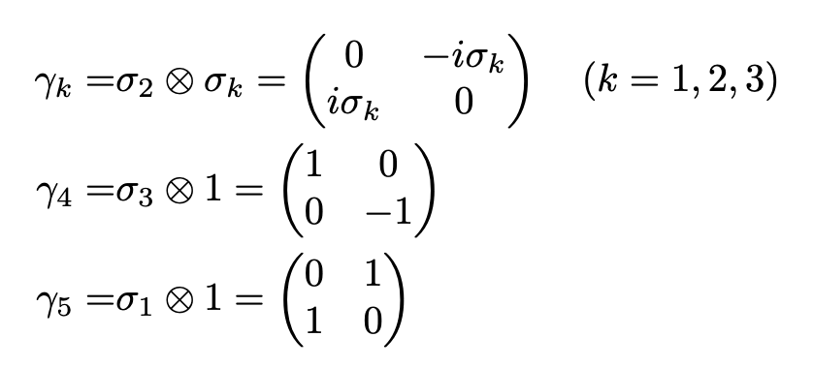
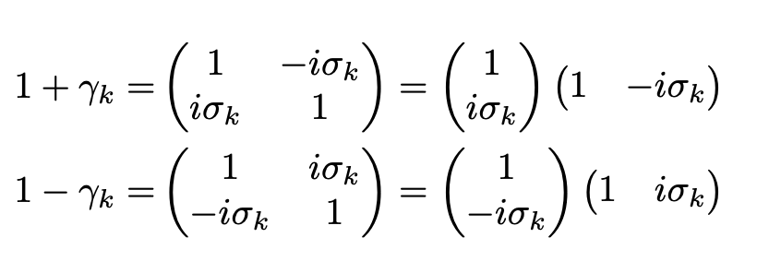
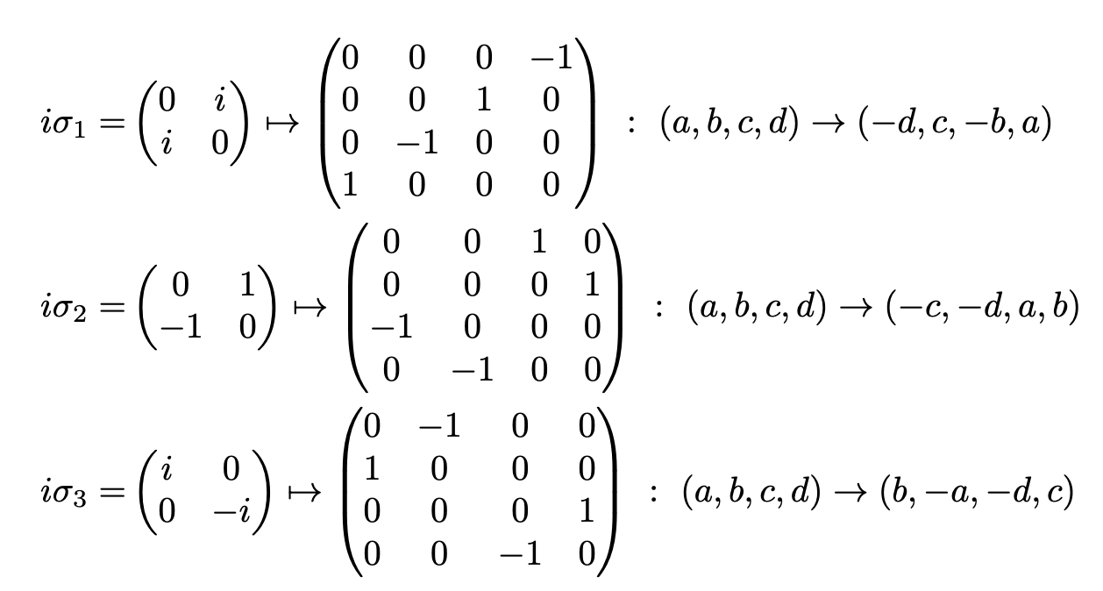
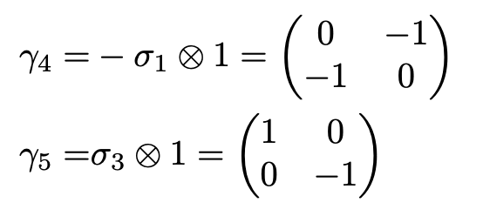
補遺：ガンマ行列の表現と形式
Dirac（エネルギー）形式：
Spin射影：
実数（float4）で実装するとき：
Weyl（カイラル）形式：

Slide 31
まとめ
とりあえず最初の壁はCMAKE
C++/CUDA経験者ではむしろこちらに出鼻をくじかれたという人が多い気がする（Hello worldまでに2週間ぐらい溶かしました）
今年更新されたQuick Startの順でやれば初心者でも大丈夫
KokkosのAPIを沢山覚えなくてもいい
大事な箇所をしっかり理解しておいた方がいい
配列はViewで持つ、Viewは値渡しする（shallow copy）、スカラー値はlambdaの[=]で値渡し、必要なら配列はdeep copy、解放は自動
parallel_forとparallel_reduceをOpenMPぐらいの感覚で
インターフェースとしてはFortranユーザーに直感的に作られていると思う

